Slide 1

2、Kafka
THANK YOU FOR WATCHING
主讲老师King：2962938812

Slide 2


Slide 3


Kafka是什么？
什么是Kafka？
Kafka的外在表现和内在设计
它仅仅是一个消息中间件吗？

Slide 4
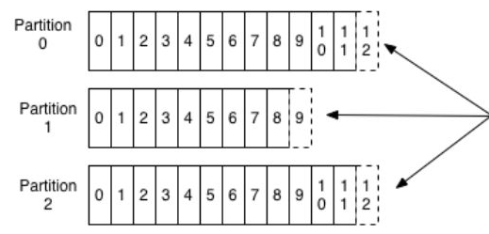
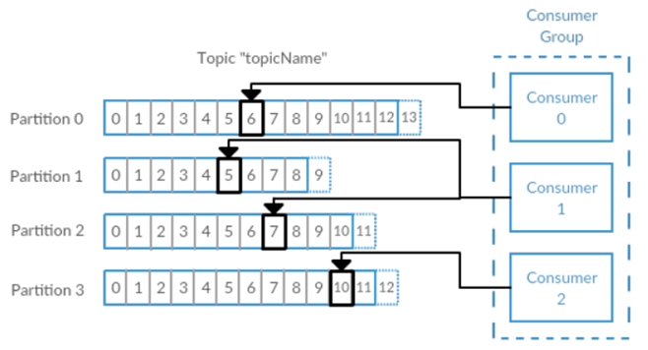
Kafka中的概念
主题
消息和批次
主题和分区
生产者和消费者、偏移量、消费者群组
消息 写入

Slide 5
Kafka中的概念
Kafka集群
Kafka中的基本概念
Broker1
Broker和集群
保留消息(多副本)
消息A/0
主题A的分区0
主题A的分区1
来自A/0的消息
生产者
首领
消费者
复制A/0
复制A/1
Broker2
主题A的分区0
主题A的分区1
消息A/1
来自A/1的消息
首领

Slide 6
Kafka
为什么选择Kafka
多生产者和多消费者
基于磁盘的数据存储
高伸缩性
高性能
在线应用 Solr
流处理 Spark,Storm,
Flink
离线处理 Hadoop
更多......
常见场景
活动跟踪
传递消息
收集指标和日志
提交日志
流处理
指标
日志
交易数据
物联网数据
更多......

Slide 7
Kafka的安装和配置
安装
JDK8
Zookeeper
下载和安装kafka_2.11-0.10.1.1
解压
生产者
Kafka Broker
消费者 (旧版)
broker和主题元数据
消费者元数据和
分区偏移量
Zookeeper

Slide 8
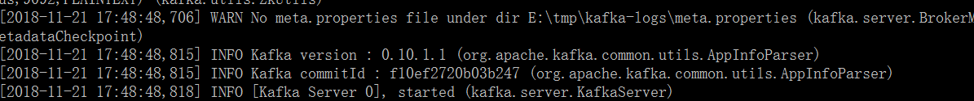
Kafka的安装、管理和配置
运行
启动Zookeeper
进入Kafka目录下的bin\windows
执行kafka-server-start.bat ../../config/server.properties，出现以下画面表示安装成功
Linux下与此类似，进入bin后，执行对应的sh文件即可
基本的操作和管理
Broker配置
硬件配置对Kafka性能的影响
常规配置
主题配置

Slide 9
Kafka的集群
Kafka集群
为何需要Kafka集群
Broker1
主题A的分区0
生产者
如何估算Kafka集群中Broker的数量
消费者
Broker2
主题A的分区1
Broker如何加入Kafka集群
生产者
Broker3
主题B的分区0

Slide 10


Slide 11
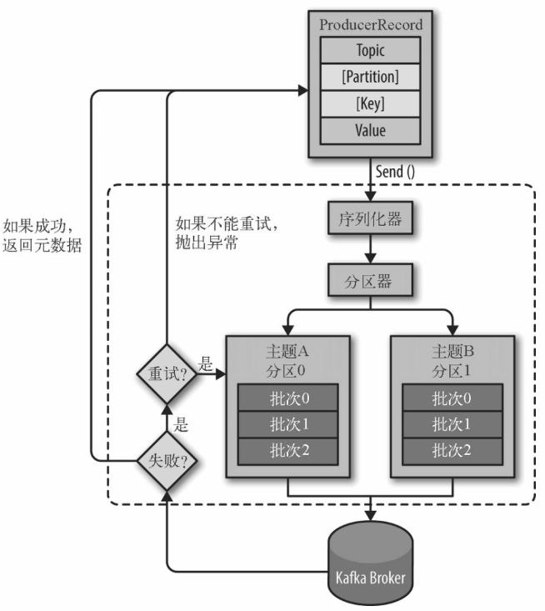
Hello，Kafka
创建我们的主题
生产者发送消息
消费者接受消息
生产者发送消息的基本流程

Slide 12
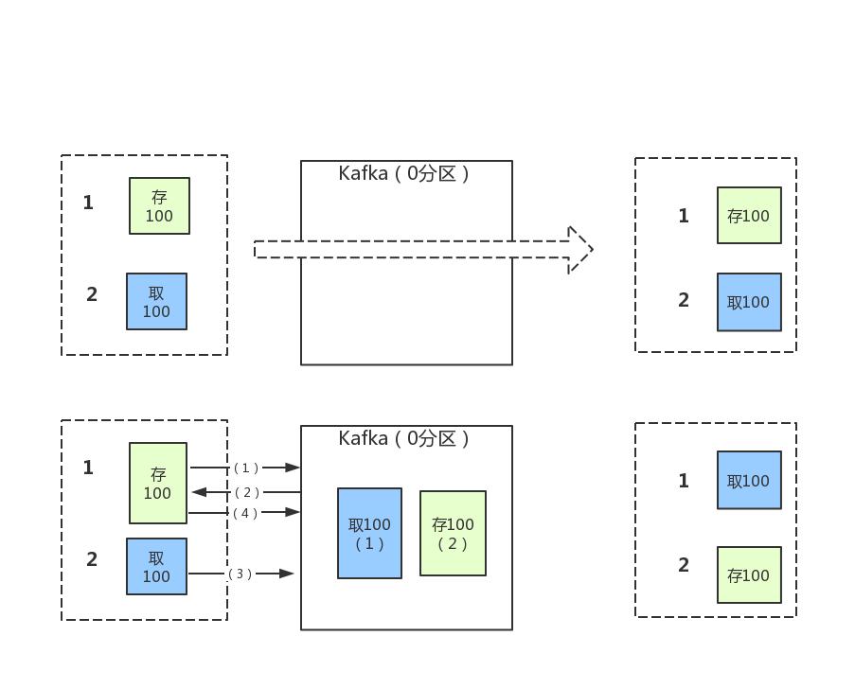
Kafka的生产者
Kafka
生产者应用
使用Kafka生产者
线程A
线程B
线程C
三种发送方式
多线程下的生产者
更多发送配置
KafkaProducer实例
顺序保证

Slide 13
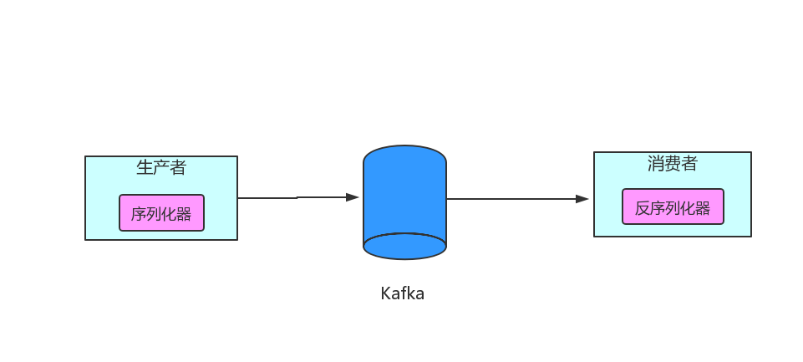
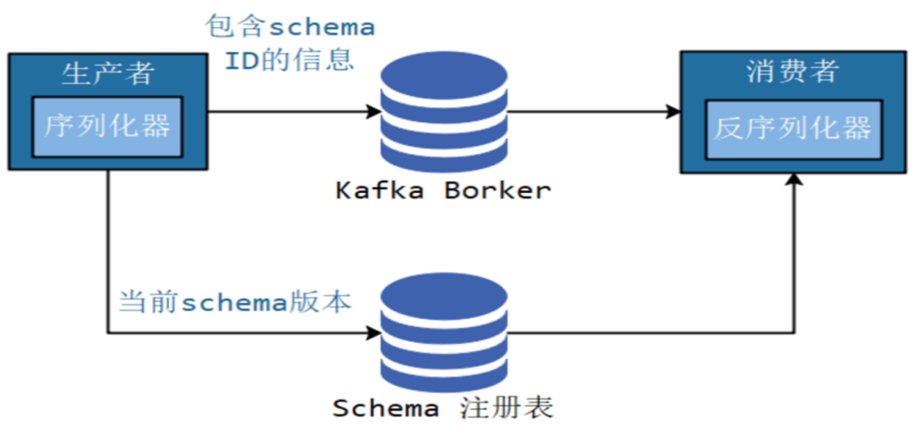
Kafka的序列化
序列化
自定义序列化
需要考虑的问题

Slide 14
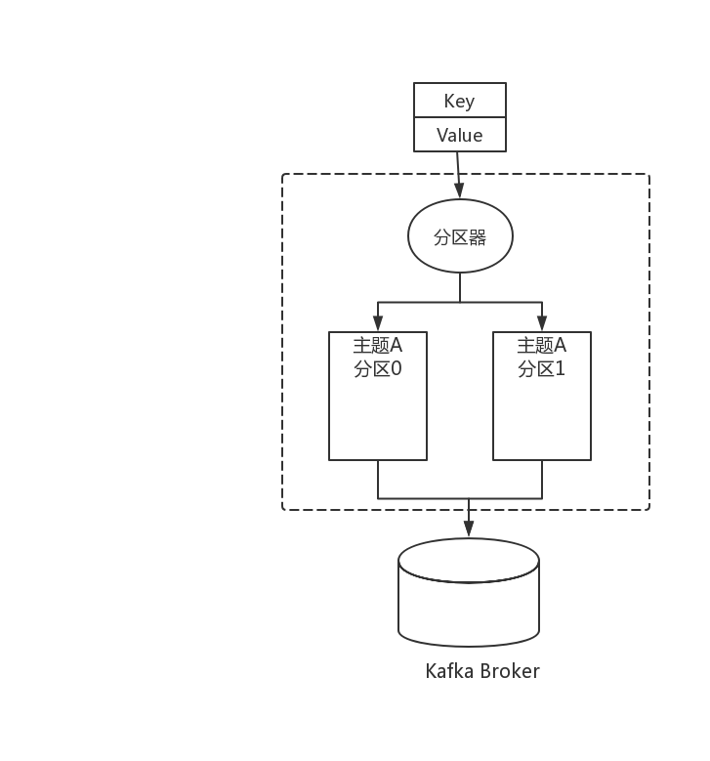
Kafka的生产者的分区
分区
默认分区的规则
自定义分区器

Slide 15
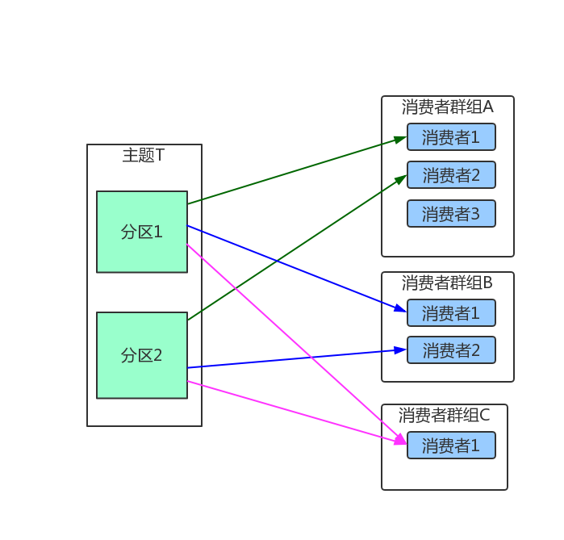
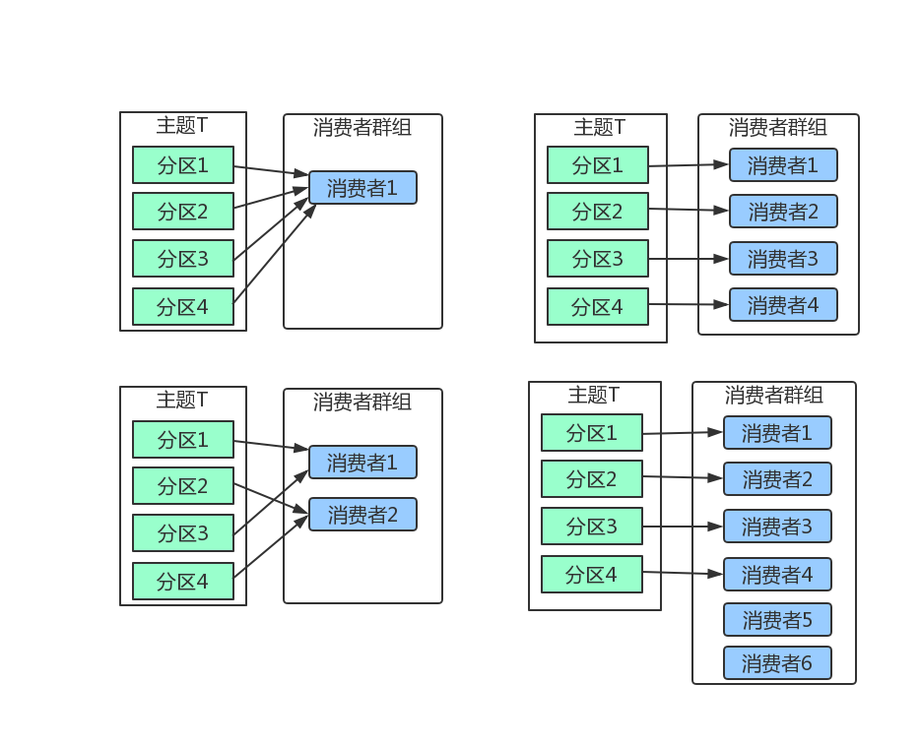
Kafka的消费者
消费者和消费者群组

Slide 16
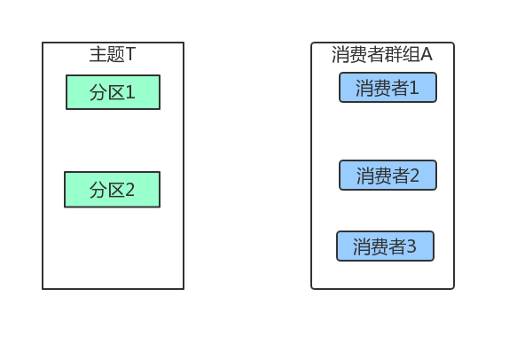

Kafka的消费者
消费者和消费者群组的分区再均衡
消费者发生变化
主题中的分区发生变化
消费者的配置

Slide 17


Slide 18
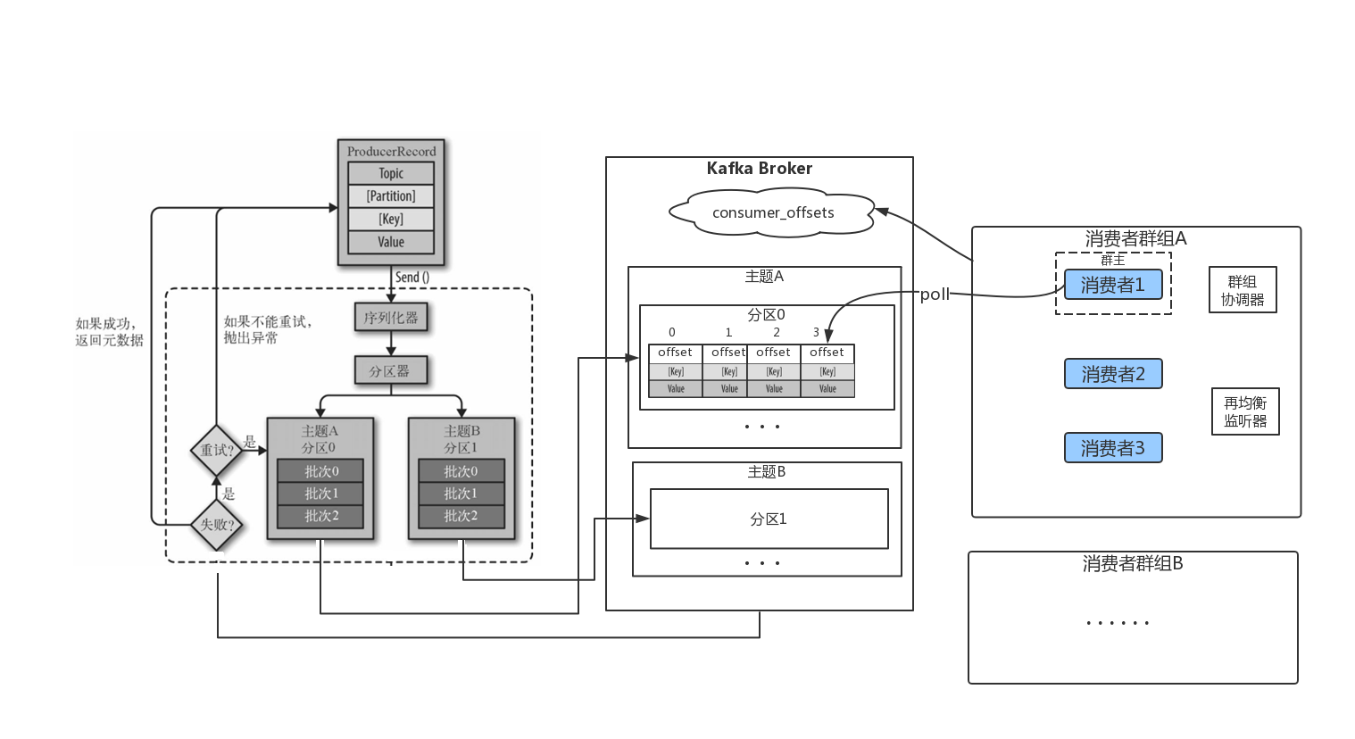
整体上看Kafka的工作流程

Slide 19
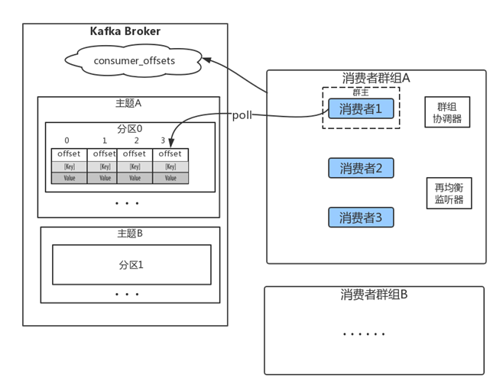
站在消费者的整体角度看
消费者中的基础概念
消费者群组
订阅
轮询
提交和偏移量
消费者中的核心概念
多线程安全问题
群组协调
分区再均衡
消费安全问题

Slide 20
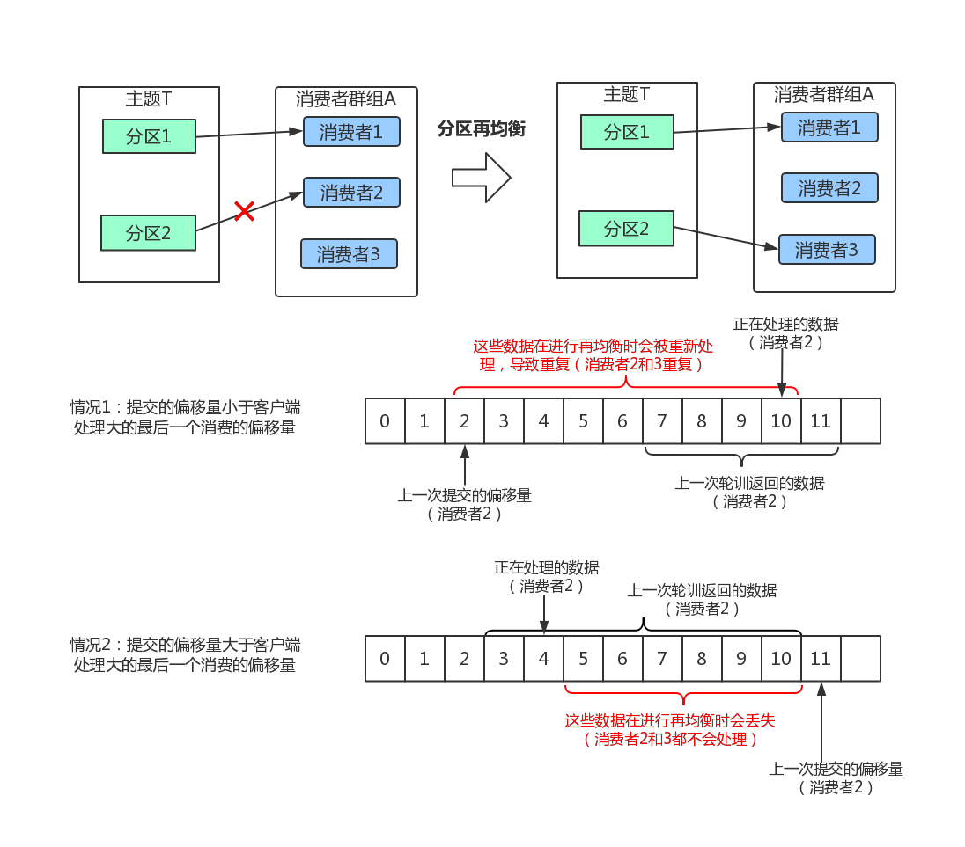
Kafka中的消费安全
消费者提交偏移量导致的问题
重复消费
数据丢失
提交偏移量的方式
自动提交
手动提交(同步)
手动提交(异步)
同步和异步组合
特定提交

Slide 21
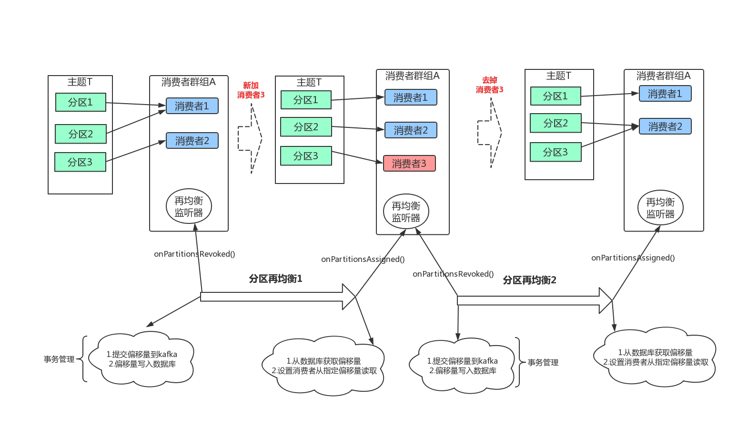
消费者的分区再均衡处理实战
再均衡监听器
从特定偏移量处开始记录
案例实战

Slide 22
Kafka的消费者
优雅退出
反序列化
独立消费者

Slide 23


Slide 24
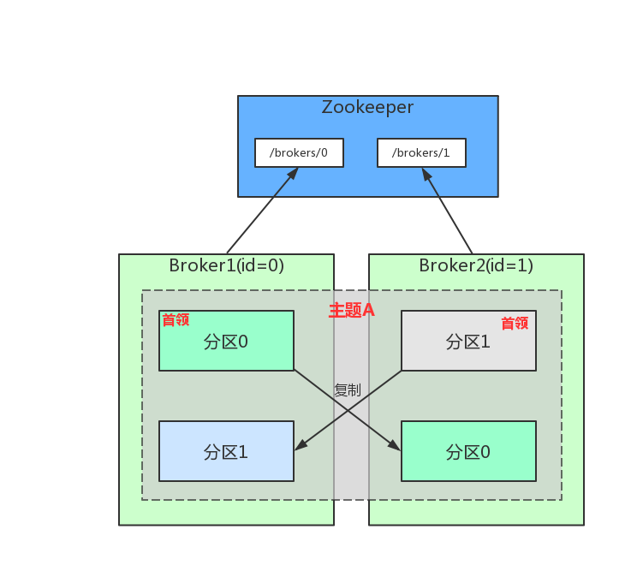
深入理解Kafka
集群的成员关系
什么是控制器
复制-Kafka的核心
首领副本
跟随者副本
优先副本
工作机制
同步副本

Slide 25
深入理解Kafka
处理请求的内部机制
元数据请求
客户端
任意Broker
连接
请求队列
元数据缓存
元数据响应
元数据缓存
处理线程
处理线程
处理线程
到分区0的生产者请求
分区0的首 领所在的 broker
响应队列
IO线程
IO线程
IO线程
从分区0返回给生产者的响应

Slide 26
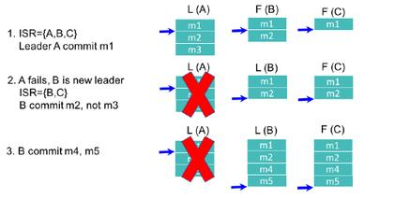
深入理解Kafka
处理请求的内部机制
生产者
消息
broker
获取请求
消费者
消息
等待累计
足够的消息
消息
消息
ISR
副本0
副本1
副本2
消息0
消息0
消息0
消费者能看 到的消息
消息1
消息1
消息1
消息2
消息2
消息2
消息3
消息3
消息4

Slide 27
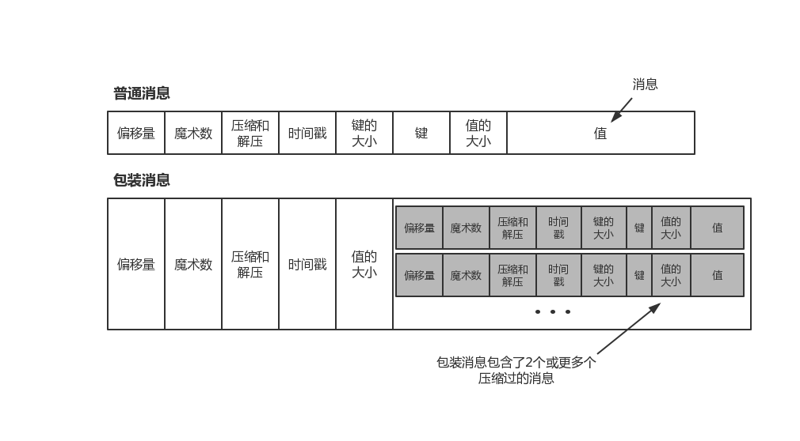
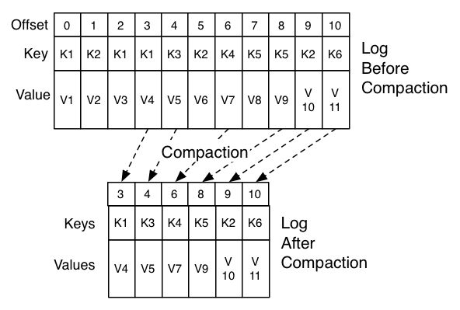
深入理解Kafka
物理存储机制
分区分配
文件管理
文件格式
索引
超时数据的清理机制

Slide 28
可靠的数据传递
Kafka提供的可靠性保证和架构上的权衡
Broker配置对可靠性的影响
可靠系统里的生产者
复制系数
不完全的首领选举
最少同步副本
可靠系统里的消费者

